Slide 1
Alliance for Secure Commerce
BASC
CERTIFICACIÓN

Slide 2
Beneficios
Programa de inversión como miembro para diversas organizaciones que forman parte de la cadena de suministros, dentro de sus recompensas destacan:
Ventaja competitiva al pertenecer a un grupo selecto de empresas que implementan buenas prácticas en torno a la seguridad de sus procesos.
Diferenciación al implementar la Norma y Estándares Internacionales de Seguridad BASC.
Disponibilidad de equipos de auditores internacionales competentes, para la implementación y revisión del sistema BASC.
Cursos de formación especializados en temas relacionados a la seguridad del comercio internacional.
Mayor confianza por parte de las autoridades.
Facilitación de contactos en diferentes países a través de los capítulos BASC.
Fuente: https://www.wbasco.org/sites/default/files/documentos/Folleto-BASC.pdf

Slide 3
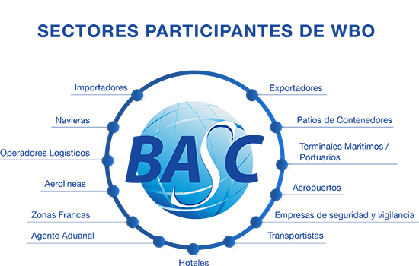
Organizaciones Consideradas para BASC
Fuente: | Business Alliance (wbasco.org)

Slide 4
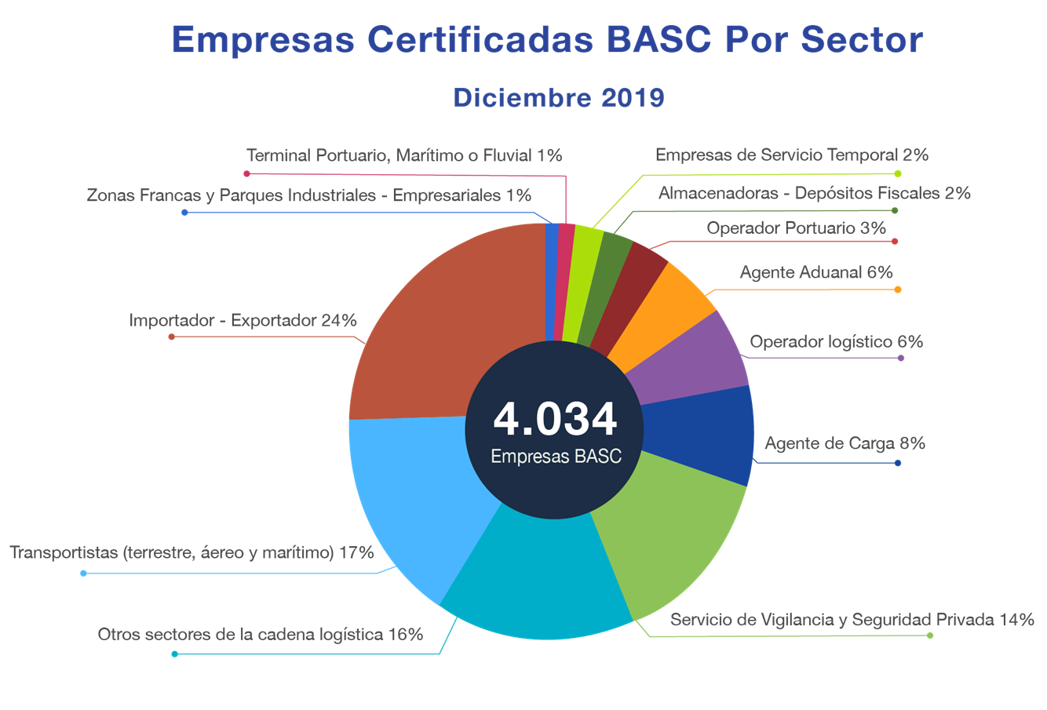
Organizaciones Consideradas para BASC
Fuente: | Business Alliance (wbasco.org)

Slide 5
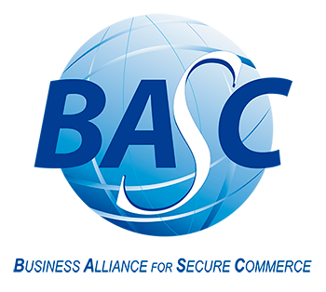
Enfoques de BASC
Trade Facilitation Agreement- World Trade Organization WTO
Framework ofStandards – World Customs Organization WCO
International Ship and Port Facility Security ISPS/PBIP
Customs Trade Partnership Against Terrorism CTPAT
Seguridad de los sistemas de Información 27001
Auditorias Internas de Sistema de Gestión 19011
Foreign Corrupt Prctices Act USFCPA
Sellos de Contenedores 17712
Gestión Antisoborno 37001
Gestión de la Calidad 9001
Gestión de Riesgos 31001

Slide 6
Industrias que buscan Proveedores Certificados
Aeroespacial
Automotriz
Agencias Aduanales
Freight Forwarders
Custom Brokers
Retail
Paquetería
Energética

Slide 7
Solicita una asesoría gratuita de 30 min para identificar las necesidades y/o características de Seguridad que podemos abordar para darte una solución de impacto a tu organización.
Contacto:
+52 5573223551
sales@ghadvisor360.com
www.ghadvisor360.com

